Slide 1
주가예측 LSTM
With 감성

Slide 2
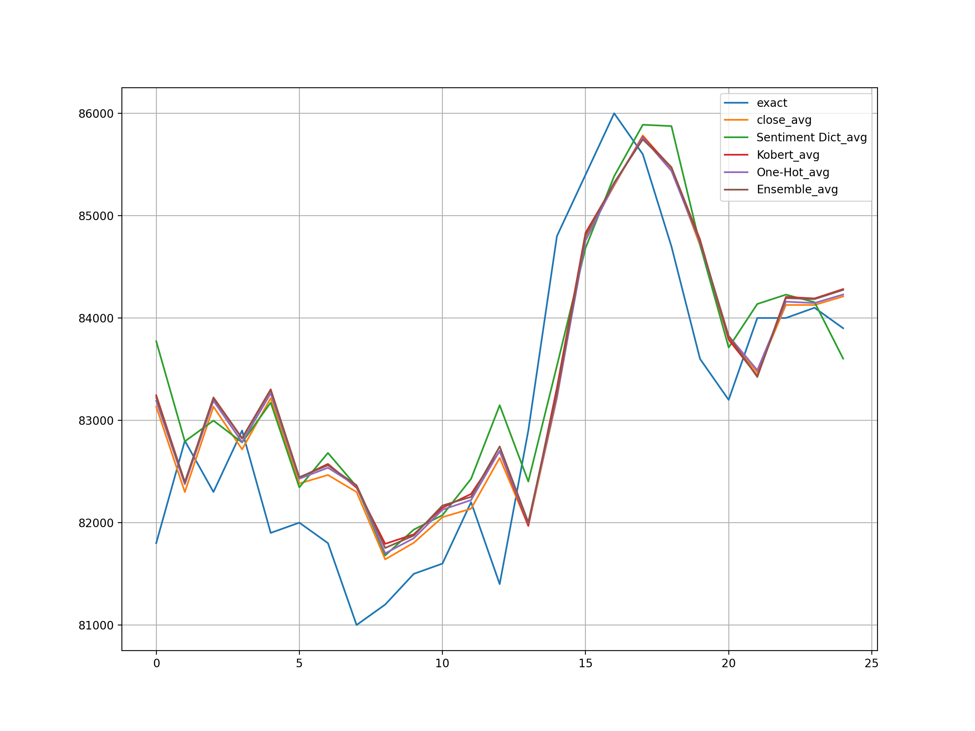
삼성

Slide 3
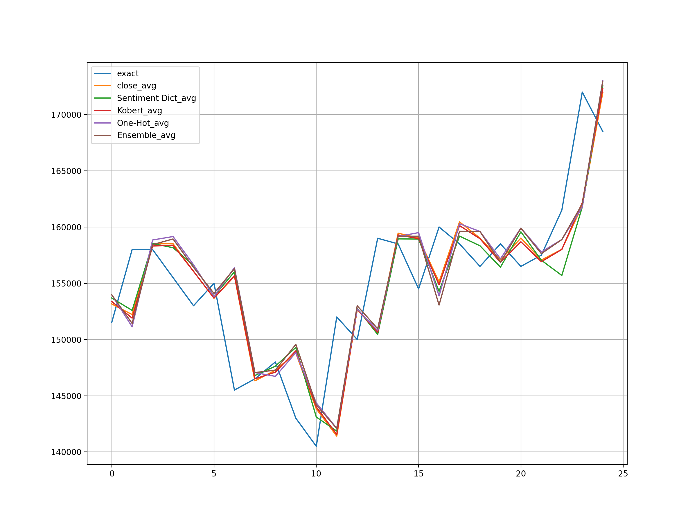
LG

Slide 4
삼성전자와 LG전자의 주가에 대해 동일한 조건하에서 동일한 구간을 예측하는 시뮬레이션을 돌린결과
망해써.ㅁ;ㅏ언리마ㅓㅇㄹ;ㅏㅓㅇㅁㄴ 럼내ㅑㅇ;러;aweoi;awef
일단 이전의 ppt에서 종가를 기준으로 학습한 모델로 예측한것을 여기서도 확인가능하며
어떤 조건을 넣어도 종가데이터들을 기반으로 학습시키면 무조건 전날의 종가를 따라가는 예측을 함.
다시 말하면 결국 그냥 전날 데이터를 그대로 가져오는 것이니 예측이랄 것도 없음.
이럴거면 그냥 전날 데이터 데려오지 뭐하러 계산을 함….
그래도 감성 점수를 넣으면 좀 달라질줄 알았지….
감성점수는 해당일 바로전의 장이 닫힌 이후부터 해당일 장이 닫힐 때까지의 기사들을 대상으로 책정.
나는
감성점수=(긍정-!긍정)/(전체) * 0.5 + 0.5
수식으로 쓰니 복잡해 보이는데 사실 이게 긍정 각각을 1, 부정 각각을 -1로 잡고 해당일의 평균을 구한 것과 같은데
이것을 -1~1구간에 있던것을 0~1구간으로 고치려다보니 수식이 지저분해짐
어쨌든 종가+감성이면 그래도 뭔가 달라지려나 기대하고 돌린 계산 결과인데 이게 종가 1개만 가지고 학습시켰던 모델과
거의 변동이 없는 것을 확인할 수 있었음.
결론 종가를 기준으로 학습시킨 모델은 확인된 모든 조건하에서 전날의 종가를 그대로 가져온다.
감성 분석 값이 반영되는 정도로는 이 추세가 변하지 않는다.

